Slide 1

ΤΜΗΜΑ ΚΟΙΝΩΝΙΚΗΣ ΥΠΟΣΤΗΡΙΞΗΣ ΕΥΠΑΘΩΝ ΟΜΑΔΩΝ

Slide 2
ΟΜΑΔΕΣ ΣΤΟΧΟΥ
Άποροι & οικονομικά αδύναμα άτομα και νοικοκυριά
Άστεγα άτομα / οικογένειες και άτομα που ζουν σε συνθήκες αστεγίας
Άνεργοι και άτομα που βιώνουν κοινωνικά προβλήματα όπως αποφυλακισμένοι, χρήστες και πρώην χρήστες, μονογονεϊκές οικογένειες κλπ
Άτομα και οικογένειες που αντιμετωπίζουν ψυχολογικά προβλήματα και θέματα σχέσεων

Slide 3

ΔΟΜΕΣ ΠΑΡΟΧΗΣ ΒΑΣΙΚΩΝ ΑΓΑΘΩΝ :
ΚΟΙΝΩΝΙΚΟ ΠΑΝΤΟΠΩΛΕΙΟ - ΣΥΣΣΙΤΙΟ
ΔΟΜΕΣ
ΣΥΜΒΟΥΛΕΥΤΙΚΟ ΚΕΝΤΡΟ ΑΤΟΜΟΥ & ΟΙΚΟΓΕΝΕΙΑΣ
ΔΟΜΕΣ ΑΣΤΕΓΩΝ ΚΑΙ ΚΟΙΝΩΝΙΚΑ ΑΔΥΝΑΜΩΝ
ΚΕΝΤΡΟ ΚΟΙΝΟΤΗΤΑΣ ΔΗΜΟΥ ΠΑΤΡΕΩΝ

Slide 4
ΣΥΜΒΟΥΛΕΥΤΙΚΟ ΚΕΝΤΡΟ ΑΤΟΜΟΥ ΚΑΙ ΟΙΚΟΓΕΝΕΙΑΣ
ΕΡΓΟ
ΣΤΟΙΧΕΙΑ ΕΡΓΟΥ
Παρέχει Συμβουλευτική υποστήριξη σε άτομα και οικογένειες που αντιμετωπίζουν θέματα
προσωπικά,
σχέσεων,
επικοινωνίας,
ανάπτυξης παιδιών
Απευθύνεται σε :
Γονείς – ζευγάρια
Νέους και εφήβους
Άλλους ενήλικες
Προσήλθαν 1620 άτομα :
1515 γυναίκες – 105 άντρες
Μέσος όρος ηλικίας : 34 χρονών

Slide 5
ΣΥΜΒΟΥΛΕΥΤΙΚΟ ΚΕΝΤΡΟ
ΕΡΓΟ
ΣΤΟΙΧΕΙΑ ΕΡΓΟΥ
Σημαντική αύξηση σε θέματα άγχους και κατάθλιψης ιδιαίτερα σε παραγωγικές ηλικίες 25-35 χρονών
Νέοι – έφηβοι με άγχος και κρίσεις πανικού
Ο θεσμός της οικογένειας δέχεται έντονους κραδασμούς.

Slide 6
ΔΟΜΕΣ ΠΑΡΟΧΗΣ ΒΑΣΙΚΩΝ ΑΓΑΘΩΝ :
Απευθύνεται σε ΑΠΟΡΟΥΣ & ΟΙΚΟΝΟΜΙΚΑ ΑΔΥΝΑΜΟΥΣ ΠΟΛΙΤΕΣ (ανέργους, χαμηλοσυνταξιούχους, χαμηλόμισθους, ΑμΕΑ, άστεγους κλπ).
Σκοπός : Η κάλυψη βασικών βιοτικών αναγκών
Διαδικασία : αίτηση με δικαιολογητικά – αξιολόγηση από Επιτροπή – έκδοση κάρτας δικαιούχου

Slide 7
ΚΟΙΝΩΝΙΚΟ ΠΑΝΤΟΠΩΛΕΙΟ
Δράσεις :
Διανομές σε δικαιούχους του Κοινωνικού Παντοπωλείου
Διανομές Πρωινού – Δεκατιανού σε μαθητές οικονομικά αδύναμων οικογενειών
Δωρεάν Φροντιστήρια Ξένων Γλωσσών
Διανομές σε δικαιούχους ΤΕΒΑ
Ψυχοκοινωνική Στήριξη στους ωφελούμενους

Slide 8
ΚΟΙΝΩΝΙΚΟ ΠΑΝΤΟΠΩΛΕΙΟ –
ΣΤΟΙΧΕΙΑ ΕΡΓΟΥ
ΔΙΑΝΟΜΕΣ ΚΟΙΝΩΝΙΚΟΥ ΠΑΝΤΟΠΩΛΕΙΟΥ
Έτος 2014 : 5 διανομές σε 1338 νοικοκυριά (ανά διανομή)
Έτος 2015 : 5 διανομές σε 1361 νοικοκυριά (ανά διανομή)
Έτος 2016 : 3 διανομές σε 1560 νοικοκυριά (ανά διανομή)
Έτος 2017 : 4 διανομές σε 1510 νοικοκυριά (ανά διανομή)
Έτος 2018 : 4 διανομές σε 400 νοικοκυριά (ανά διανομή)
Θα γίνει και η διανομή του Δεκέμβρη στην οποία αναμένεται αύξηση των νοικοκυριών.
ΩΦΕΛΟΥΜΕΝΑ ΝΟΙΚΟΚΥΡΙΑ ΑΝΑ ΕΤΟΣ

Slide 9
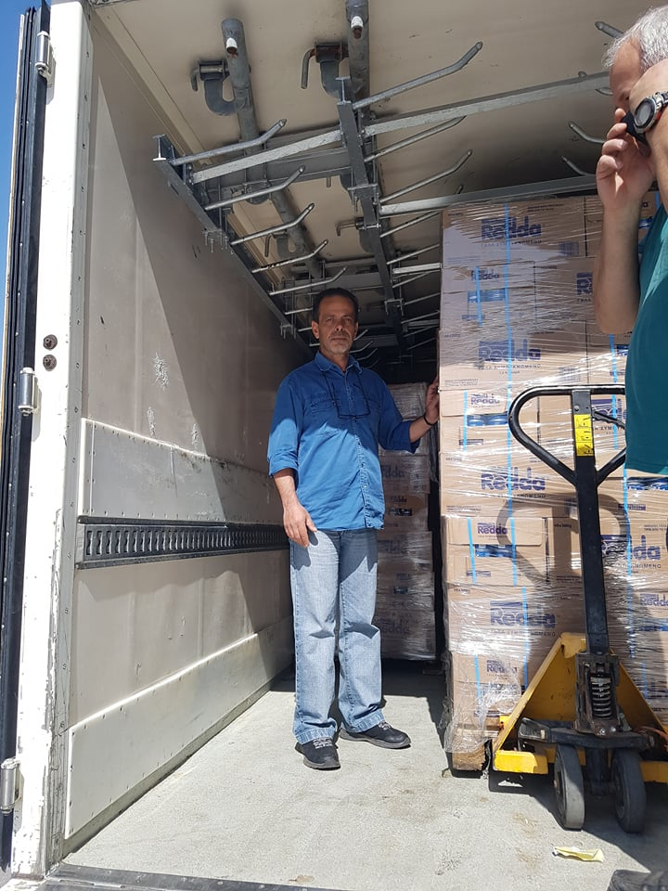

Slide 10
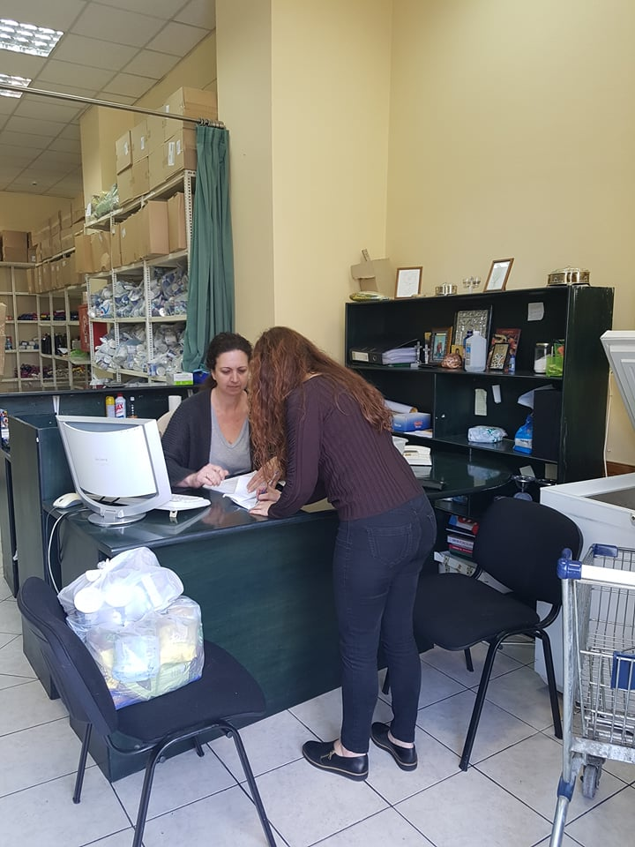

Slide 11
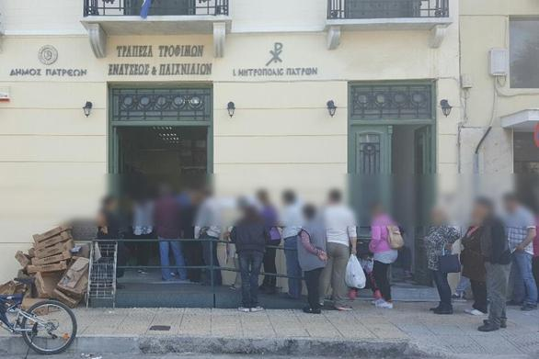

Slide 12
ΚΟΙΝΩΝΙΚΟ ΠΑΝΤΟΠΩΛΕΙΟ
ΣΤΟΙΧΕΙΑ ΕΡΓΟΥ
ΠΡΩΙΝΟ - ΔΕΚΑΤΙΑΝΟ
ΔΙΑΝΟΜΕΣ ΤΕΒΑ
Σχ. Έτος 2014-15:
3 διανομές σε 1427 μαθητές
Σχ. έτος 2015-2016 :
3 διανομές σε 1050 μαθητές
Σχολικό έτος 2016-2017 :
3 διπλές διανομές σε 1260 μαθητές
Σχολικό έτος 2017-2018 :
4 διπλές διανομές σε 1200 μαθητές
Σχολικό έτος 2018-2019
1 διπλή διανομή σε 1050 μαθητές. Άναμένεται αύξηση
Σεπτέμβριος 2016 : διανομή σε 5680 δικαιούχους -
Φεβρουάριος 2017 : επαναδιανομή ΤΕΒΑ σε 2290 δικαιούχους
Ιούνιος 2017 : επαναδιανομή ΤΕΒΑ σε 769 δικαιούχους
Νοέμβριος 2017 και Δεκέμβριος 2017 : διανομή ΤΕΒΑ σε 5196 δικαιούχους
Μάρτιος 2018: Επαναδιανομή σε 1890 δικαιούχους
Μάιος 2018: επαναδιανομή σε 385 δικαιούχους

Slide 13
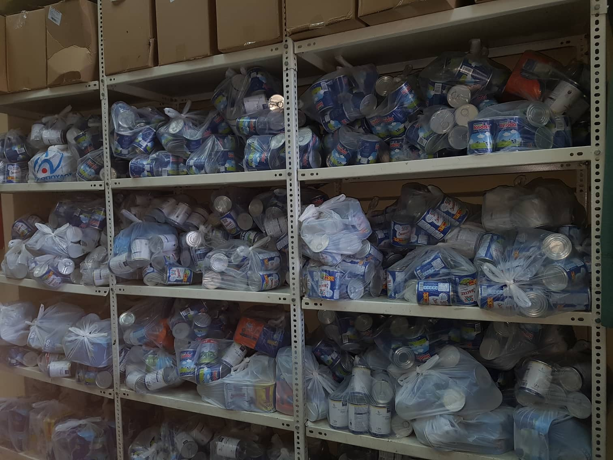

Slide 14
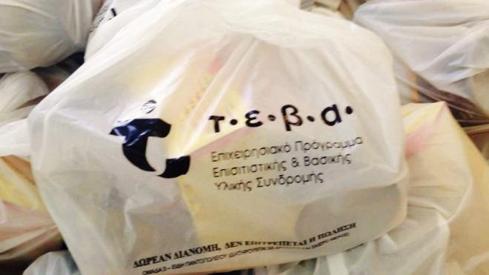
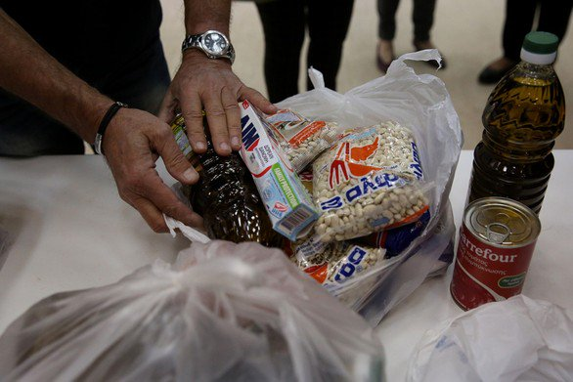

Slide 15
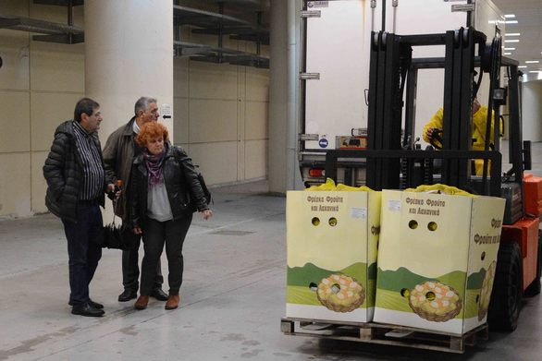

Slide 16
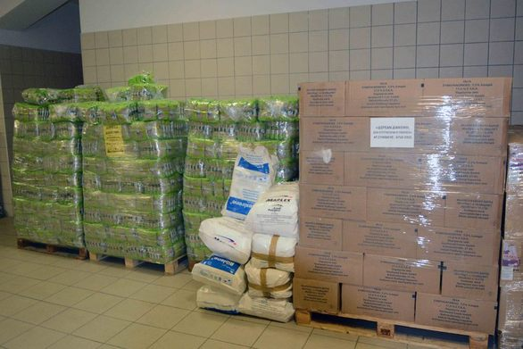

Slide 17
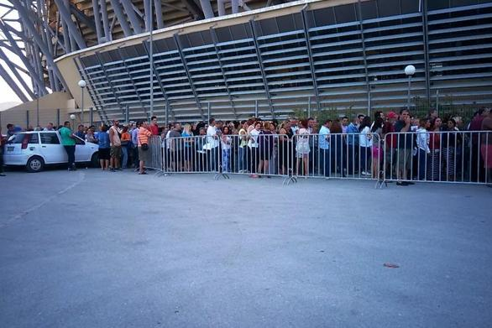

Slide 18
ΚΟΙΝΩΝΙΚΟ ΠΑΝΤΟΠΩΛΕΙΟ
ΣΤΟΙΧΕΙΑ ΕΡΓΟΥ
ΔΩΡΕΑΝ ΦΡΟΝΤΙΣΤΗΡΙΑ ΞΕΝΩΝ ΓΛΩΣΣΩΝ
Στοιχεία Τοποθετήσεων
Σκοπός να βοηθηθούν παιδιά που ανήκουν σε οικογένειες με οικονομικά και κοινωνικά προβλήματα, αλλά έχουν θέληση για μάθηση
Στηρίζεται στη συμβολή ευαισθητοποιημένων Ιδιοκτητών Φροντιστηρίων Ξένων Γλωσσών με παραχώρηση δωρεάν θέσεων στα φροντιστήρια.
Συνεργαζόμενα φροντιστήρια : περίπου 60.
Ο Κοινωνικός Οργανισμός καλύπτει τη δαπάνη της αγοράς των βιβλίων .
Έτος 2014 : 163 παιδιά
Έτος 2015 : 185 παιδιά
Έτος 2016 : 214 παιδιά
Έτος 2017 : 220 παιδιά
Έτος 2018 : 221 παιδιά

Slide 19
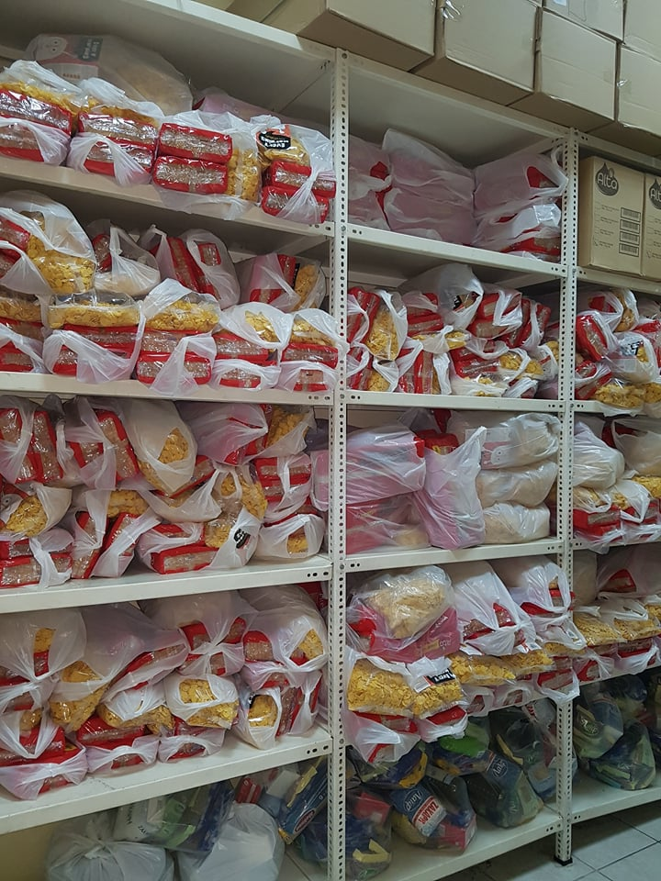
ΚΟΙΝΩΝΙΚΟ ΠΑΝΤΟΠΩΛΕΙΟ
ΣΥΝΟΛΙΚΑ ΣΤΟΙΧΕΙΑ

Slide 20
ΣΥΣΣΙΤΙΑ
Σε ποιους απευθύνονται
Στοιχεία έργου
ΑΤΟΜΑ & ΟΙΚΟΓΕΝΕΙΕΣ ΜΕ
ΑΔΥΝΑΜΙΑ ΠΡΟΣΒΑΣΗΣ ΣΕ
ΜΑΓΕΙΡΕΜΕΝΟ ΦΑΓΗΤΟ:
άστεγοι,
άτομα τρίτης ηλικίας με αδυναμία αυτοεξυπηρέτησης, άτομα με αναπηρία, νοικοκυριά που δεν έχουν ρεύμα,
πρόσφυγες, μετανάστες
Ωφελούμενοι : 158 άτομα
Αριθμός γευμάτων εβδομαδιαία : 1335
Κατ’ οίκον διανομές : καθημερινά σε 23 άτομα
Παραλαβή μαγειρεμένου φαγητού από φορείς (Πανεπιστήμιο/ νοσοκομείο κλπ): περίπου 80-140 μερίδες ημερησίως

Slide 21
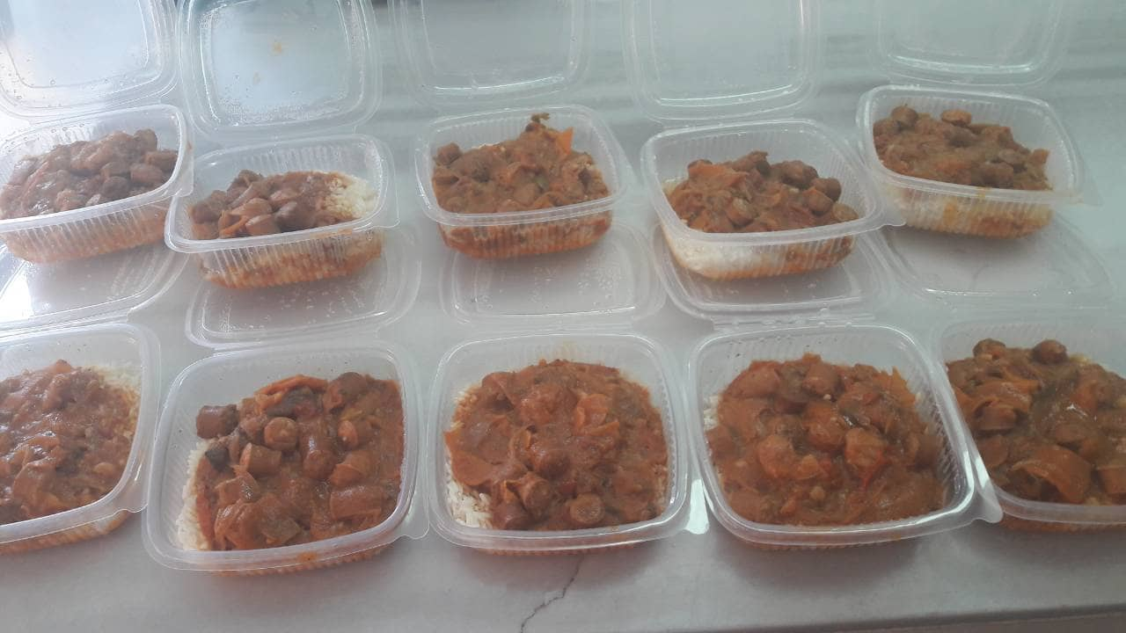
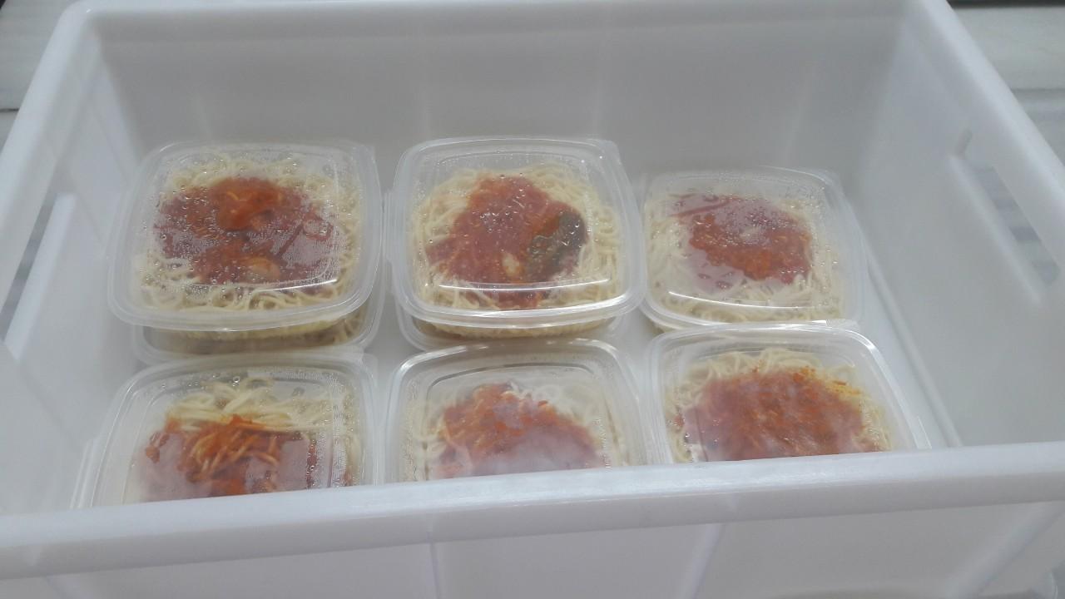
Διανέμουμε και σε σπίτια φαγητό καθημερινά σε άπορους και ανήμπορους συμπολίτες μας

Slide 22
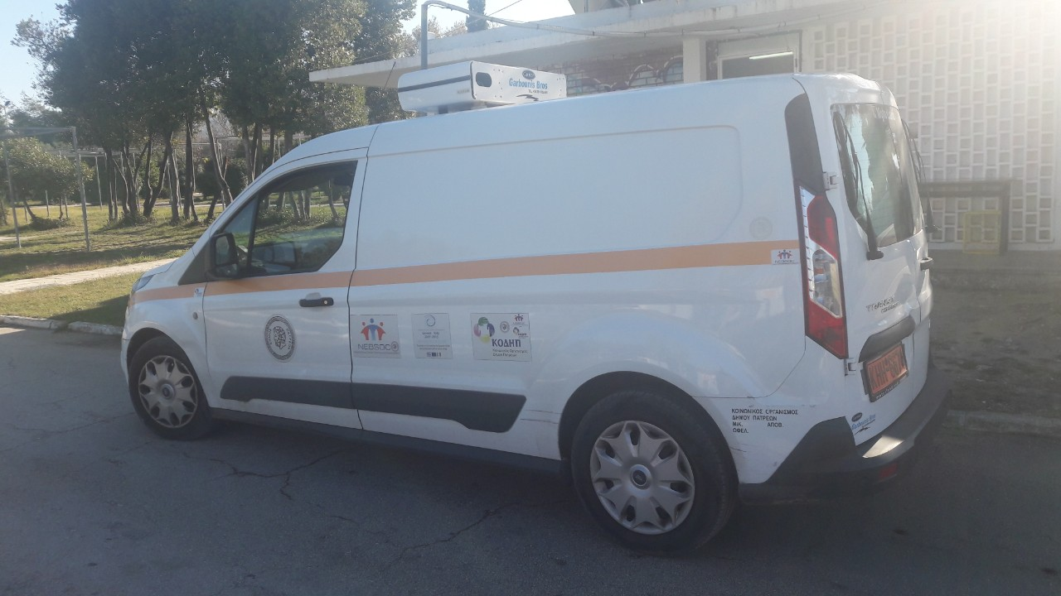

Slide 23
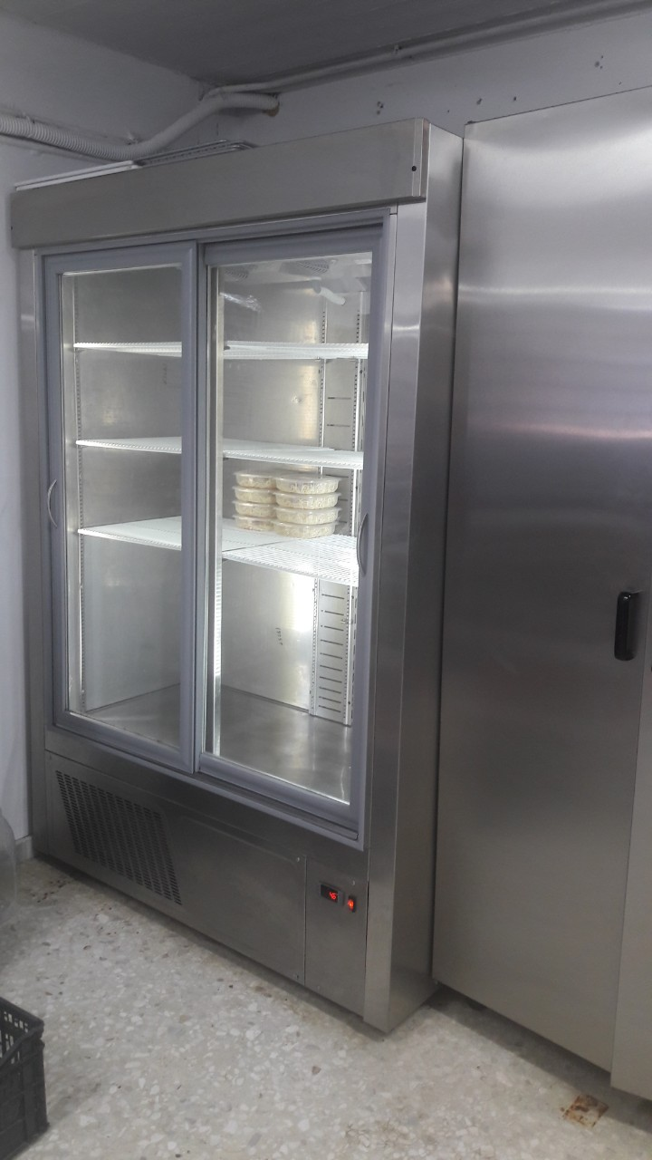

Slide 24
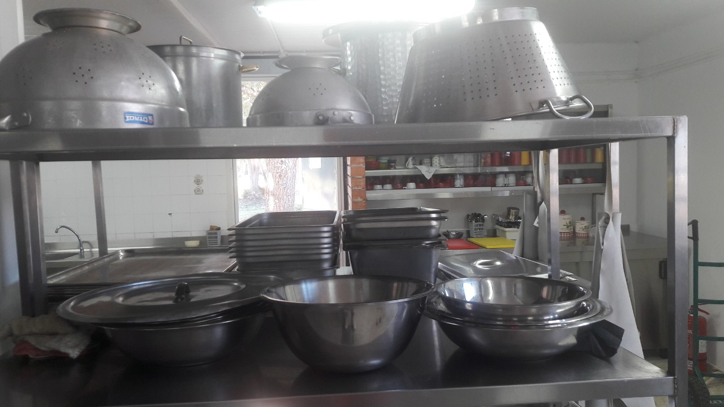

Slide 25
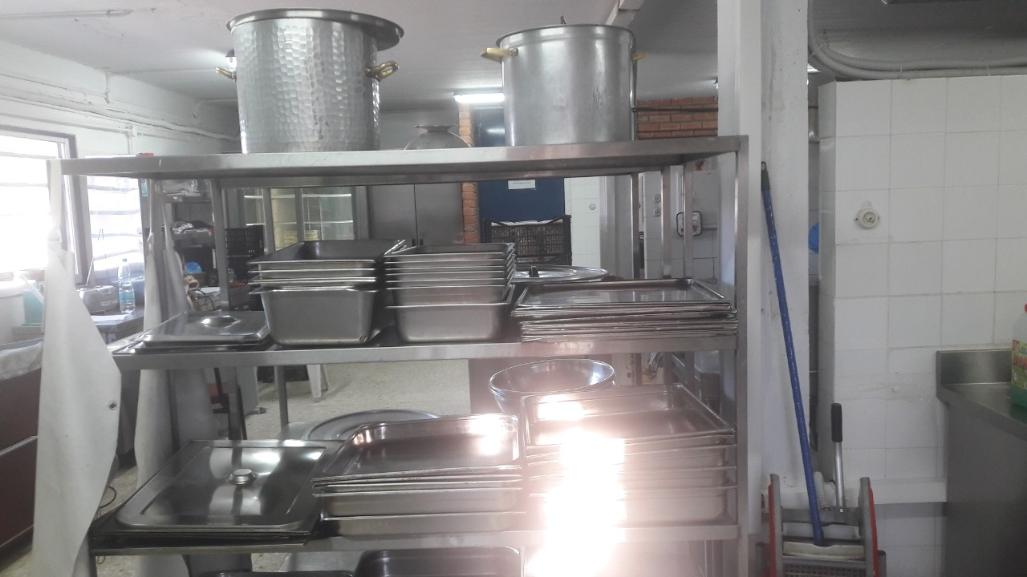

Slide 26
ΑΣΤΕΓΟΙ
ΔΡΑΣΕΙΣ
ΣΤΟΙΧΕΙΑ ΕΡΓΟΥ
1. ΦΙΛΟΞΕΝΙΑ ΑΣΤΕΓΩΝ σε ενοικιαζόμενο χώρο:
Άτομα που είναι άστεγα ή βιώνουν συνθήκες αστεγίας αλλά έχουν την δυνατότητα αυτοεξυπηρέτησης και να λειτουργήσουν σε μη προστατευμένο πλαίσιο .
Δεν γίνονται δεκτά : εξαρτημένοι, ψυχιατρικά, άτομα με βαριές αναπηρίες
Φιλοξενία 30 ατόμων κατά μέσο όρο μηνιαία: σε δωμάτια δίκλινα, τρίκλινα ή και τετράκλινα με κοινόχρηστο ή δικό τους μπάνιο κατά περίπτωση.
Σύνολο φιλοξενηθέντων για το διάστημα 2014-18: 216 άτομα μεταξύ των οποίων και οικογένειες με παιδιά
Παρέχεται καθημερινή σίτιση ( 2 γεύματα) από τα συσσίτια.
Κοινωνική Υποστήριξη

Slide 27
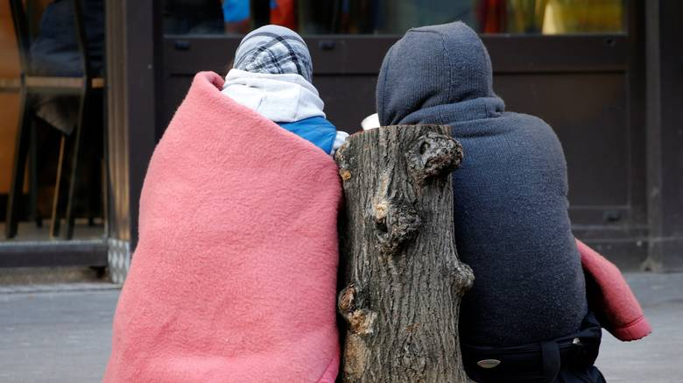

Slide 28
ΑΣΤΕΓΟΙ
ΔΡΑΣΕΙΣ
ΣΤΟΙΧΕΙΑ ΕΡΓΟΥ
2. ΑΤΥΠΟ ΥΠΝΩΤΗΡΙΟ
Λειτουργεί κατά την περίοδο του
ψύχους και έντονου κρύου
Απευθύνεται σε : άτομα που
διαβιούν στον δρόμο και άτομα
που ζουν σε συνθήκες αστεγίας
(ερείπια, εγκαταλελειμμένα
αυτοκίνητα, κλπ) και δεν έχουν
την δυνατότητα να μείνουν σε μη
προστατευμένο χώρο – χρήστες,
αλκοολικοί, ψυχιατρικά
περιστατικά κλπ
Χώρος: το παλαιό Αρσάκειο – από φέτος αλλού.
Φιλοξενήθηκαν 10-15 άτομα κάθε χρόνο
Ομάδα Άμεσης Παρέμβασης : υπάλληλοι και αυτοκίνητο του Δήμου σε ετοιμότητα για παρέμβαση μετά από κλήση πολίτη κατά το ψύχος

Slide 29
ΑΣΤΕΓΟΙ
3. ΠΡΟΓΡΑΜΜΑ «ΣΤΕΓΑΣΗ – ΕΠΑΝΕΝΤΑΞΗ»
ΣΤΟΙΧΕΙΑ ΕΡΓΟΥ
Στόχος : η στέγαση και η εργασιακή ένταξη αστέγων πολιτών
Δράσεις :
Ενοικίαση σπιτιών
Εξοπλισμός των σπιτιών
Κάλυψη δαπαπών πρώτης ανάγκης
Εύρεση Εργασίας
Παρακολούθηση - υποστήριξη
Εντάχθηκαν στο πρόγραμμα:
2016-17: 15 νοικοκυριά
2017-18: 5 νοικοκυριά
Σύνολο ωφελουμένων :
40 άτομα άστεγα (μεταξύ των
οποίων και παιδιά !!!)

Slide 30
ΕΠΑΝΑΣΥΝΔΕΣΕΙΣ ΡΕΥΜΑΤΟΣ
ΔΡΑΣΗ
ΠΑΡΕΧΟΜΕΝΕΣ ΥΠΗΡΕΣΙΕΣ
Ιούλιος - Δεκέμβριος 2015 &
Από Μάιο 2018 σύμφωνα με σχετικές ΚΥΑ
Αφορά σε νοικοκυριά που έχει γίνει διακοπή ρεύματος το προηγούμενο διάστημα και έχουν οικονομική αδυναμία
Παρέχει την δυνατότητα επανασύνδεσης ρεύματος
Εφάπαξ βοηθήματος για την κάλυψη ληξιπρόθεσμων οφειλών
Αίτηση του πολίτη στον ΚΟΔΗΠ με δικαιολογητικά
Κοινωνική Έρευνα της υπηρεσίας
Εξέταση της αίτησης και σχετική εισήγηση
Σύγκληση της Επιτροπής : Δήμος, ΔΕΗ, ΔΕΔΗΕ
Απόφαση

Slide 31
ΕΠΑΝΑΣΥΝΔΕΣΕΙΣ ΡΕΥΜΑΤΟΣ
ΣΤΟΙΧΕΙΑ ΕΡΓΟΥ
ΠΡΟΦΙΛ ΑΙΤΟΥΝΤΩΝ
ΕΤΟΣ 2018
Σύνολο αιτήσεων : 238
Εγκεκριμένες : 134
Απορρίφθηκαν : 104
Συγκρότηση & Συντονισμός της Επιτροπής Αξιολόγησης
Παρεμβάσεις της Δημοτικής Αρχής για την έκδοση νέων Υπουργικών Αποφάσεων
ΕΤΟΣ 2015-16: περίπου 75-80 επανασυνδέσεις ρεύματος
Πολίτες – νοικοκυριά με
Πολλαπλά προβλήματα:ανεργία,
πολυτεκνία, μονογενεϊκές, και
έκτακτα σοβαρά προβλήματα
(υγείας, θάνατος κλπ).
Ελάχιστοι δεν εγκρίθηκαν λόγω
οικονομικών κριτηρίων –
Οι περισσότερες απορρίψεις ήταν
για ρευματοκλοπή – ο Δήμος δεν συμφωνούσε

Slide 32
ΚΕΝΤΡΟ ΚΟΙΝΟΤΗΤΑΣ ΔΗΜΟΥ ΠΑΤΡΕΩΝ
ΠΡΟΦΙΛ ΤΗΣ ΔΟΜΗΣ
ΠΑΡΕΧΟΜΕΝΕΣ ΥΠΗΡΕΣΙΕΣ
Λειτουργεί συμπληρωματικά στην κοινωνική υπηρεσία του Δήμου . Είναι το πρώτο σημείο επαφής και υποδοχής του πολίτη.
Απευθύνεται :
Στους πολίτες που αντιμετωπίζουν κοινωνικά προβλήματα
Σε στοχευμένες ευπαθείς ομάδες : άστεγοι, ρομά, πρόσφυγες, εξαρτημένοι κλπ
Διαθέτει :
ΚΙΝΗΤΗ ΜΟΝΑΔΑ στις 4 Δημοτικές Ενότητες
Εν δυνάμει : Παράρτημα Ρομά
(ετοιμάζεται)
πληροφόρηση, παραπομπή και διασύνδεση με προγράμματα πρόνοιας και κοινωνικής ένταξης
υποστήριξη στην υποβολή αιτήσεων για το Κοινωνικό Εισόδημα Αλληλεγγύης ΤΕΒΑ, Προνοιακά Επιδόματα
ψυχοκοινωνική υποστήριξη
μαθησιακή στήριξη
διοργάνωση τοπικών εκδηλώσεων με επιμορφωτικό, ενημερωτικό και κοινωνικό περιεχόμενο
υπηρεσίες εργασιακής συμβουλευτικής

Slide 33
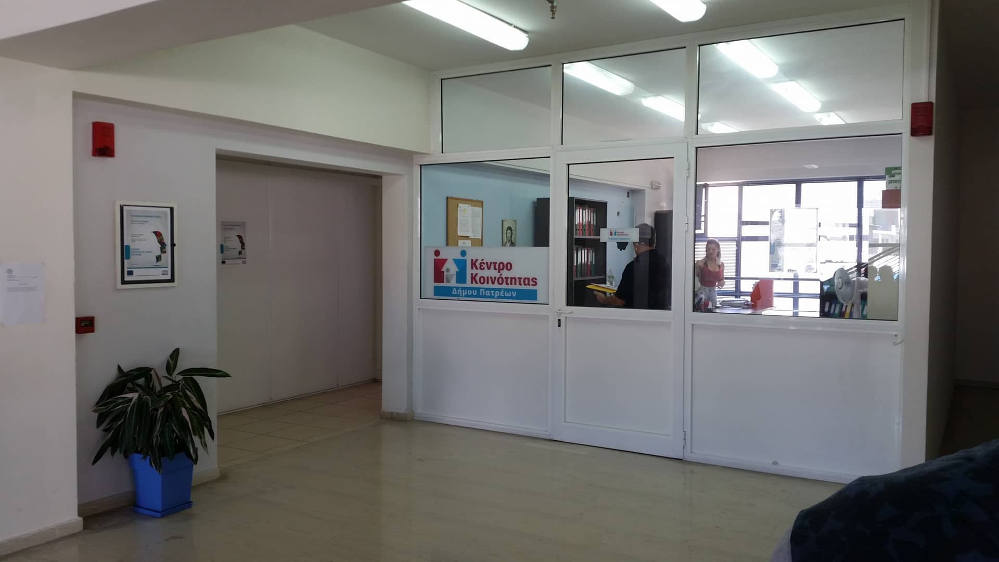

Slide 34
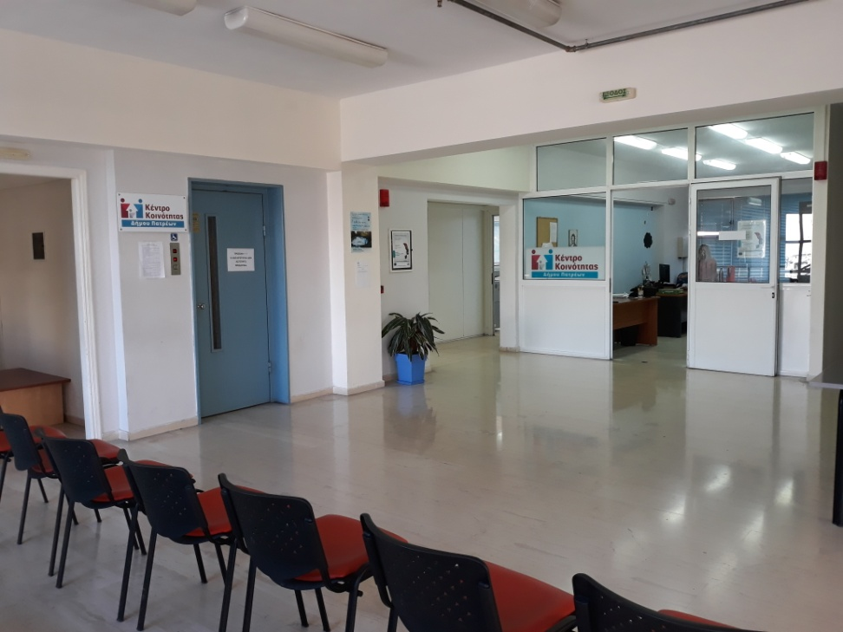

Slide 35
ΚΕΝΤΡΟ ΚΟΙΝΟΤΗΤΑΣ
ΣΤΟΙΧΕΙΑ ΕΡΓΟΥ
ΣΤΟΙΧΕΙΑ ΕΡΓΟΥ
Για το διάστημα 10/2017-10/2018
Αιτήματα ΚΕΑ :12.995
Ατομικές Συνεδρίες : 241
Δράσεις για σχολική διαρροή : 12
Εκπαιδευτικές Δράσεις στο Πάρκο εκπαιδευτικών Δραστηριοτητων : 243 μαθητές
Ενημέρωση γονέων για λαϊκό φροντιστήριο 1100
Δράσεις σε πρόσφυγες με ΚΕΛΠΝΟ : 2 δράσεις – 215 πρόσφυγες
Κοινωνικές Έρευνες : 51
Αιτήματα για ΚΕΠΑ : 36 (νέο)
Παραπομπές (επιπλέον): 112
Λοιπά : 45
ΣΥΝΟΛΟ ΑΙΤΗΜΑΤΩΝ ΠΟΥ ΕΞΥΠΗΡΕΤΗΘΗΚΑΝ 13.838

Slide 36
ΚΕΝΤΡΟ ΚΟΙΝΟΤΗΤΑΣ συγκεντρωτικά στοιχεία

Slide 37
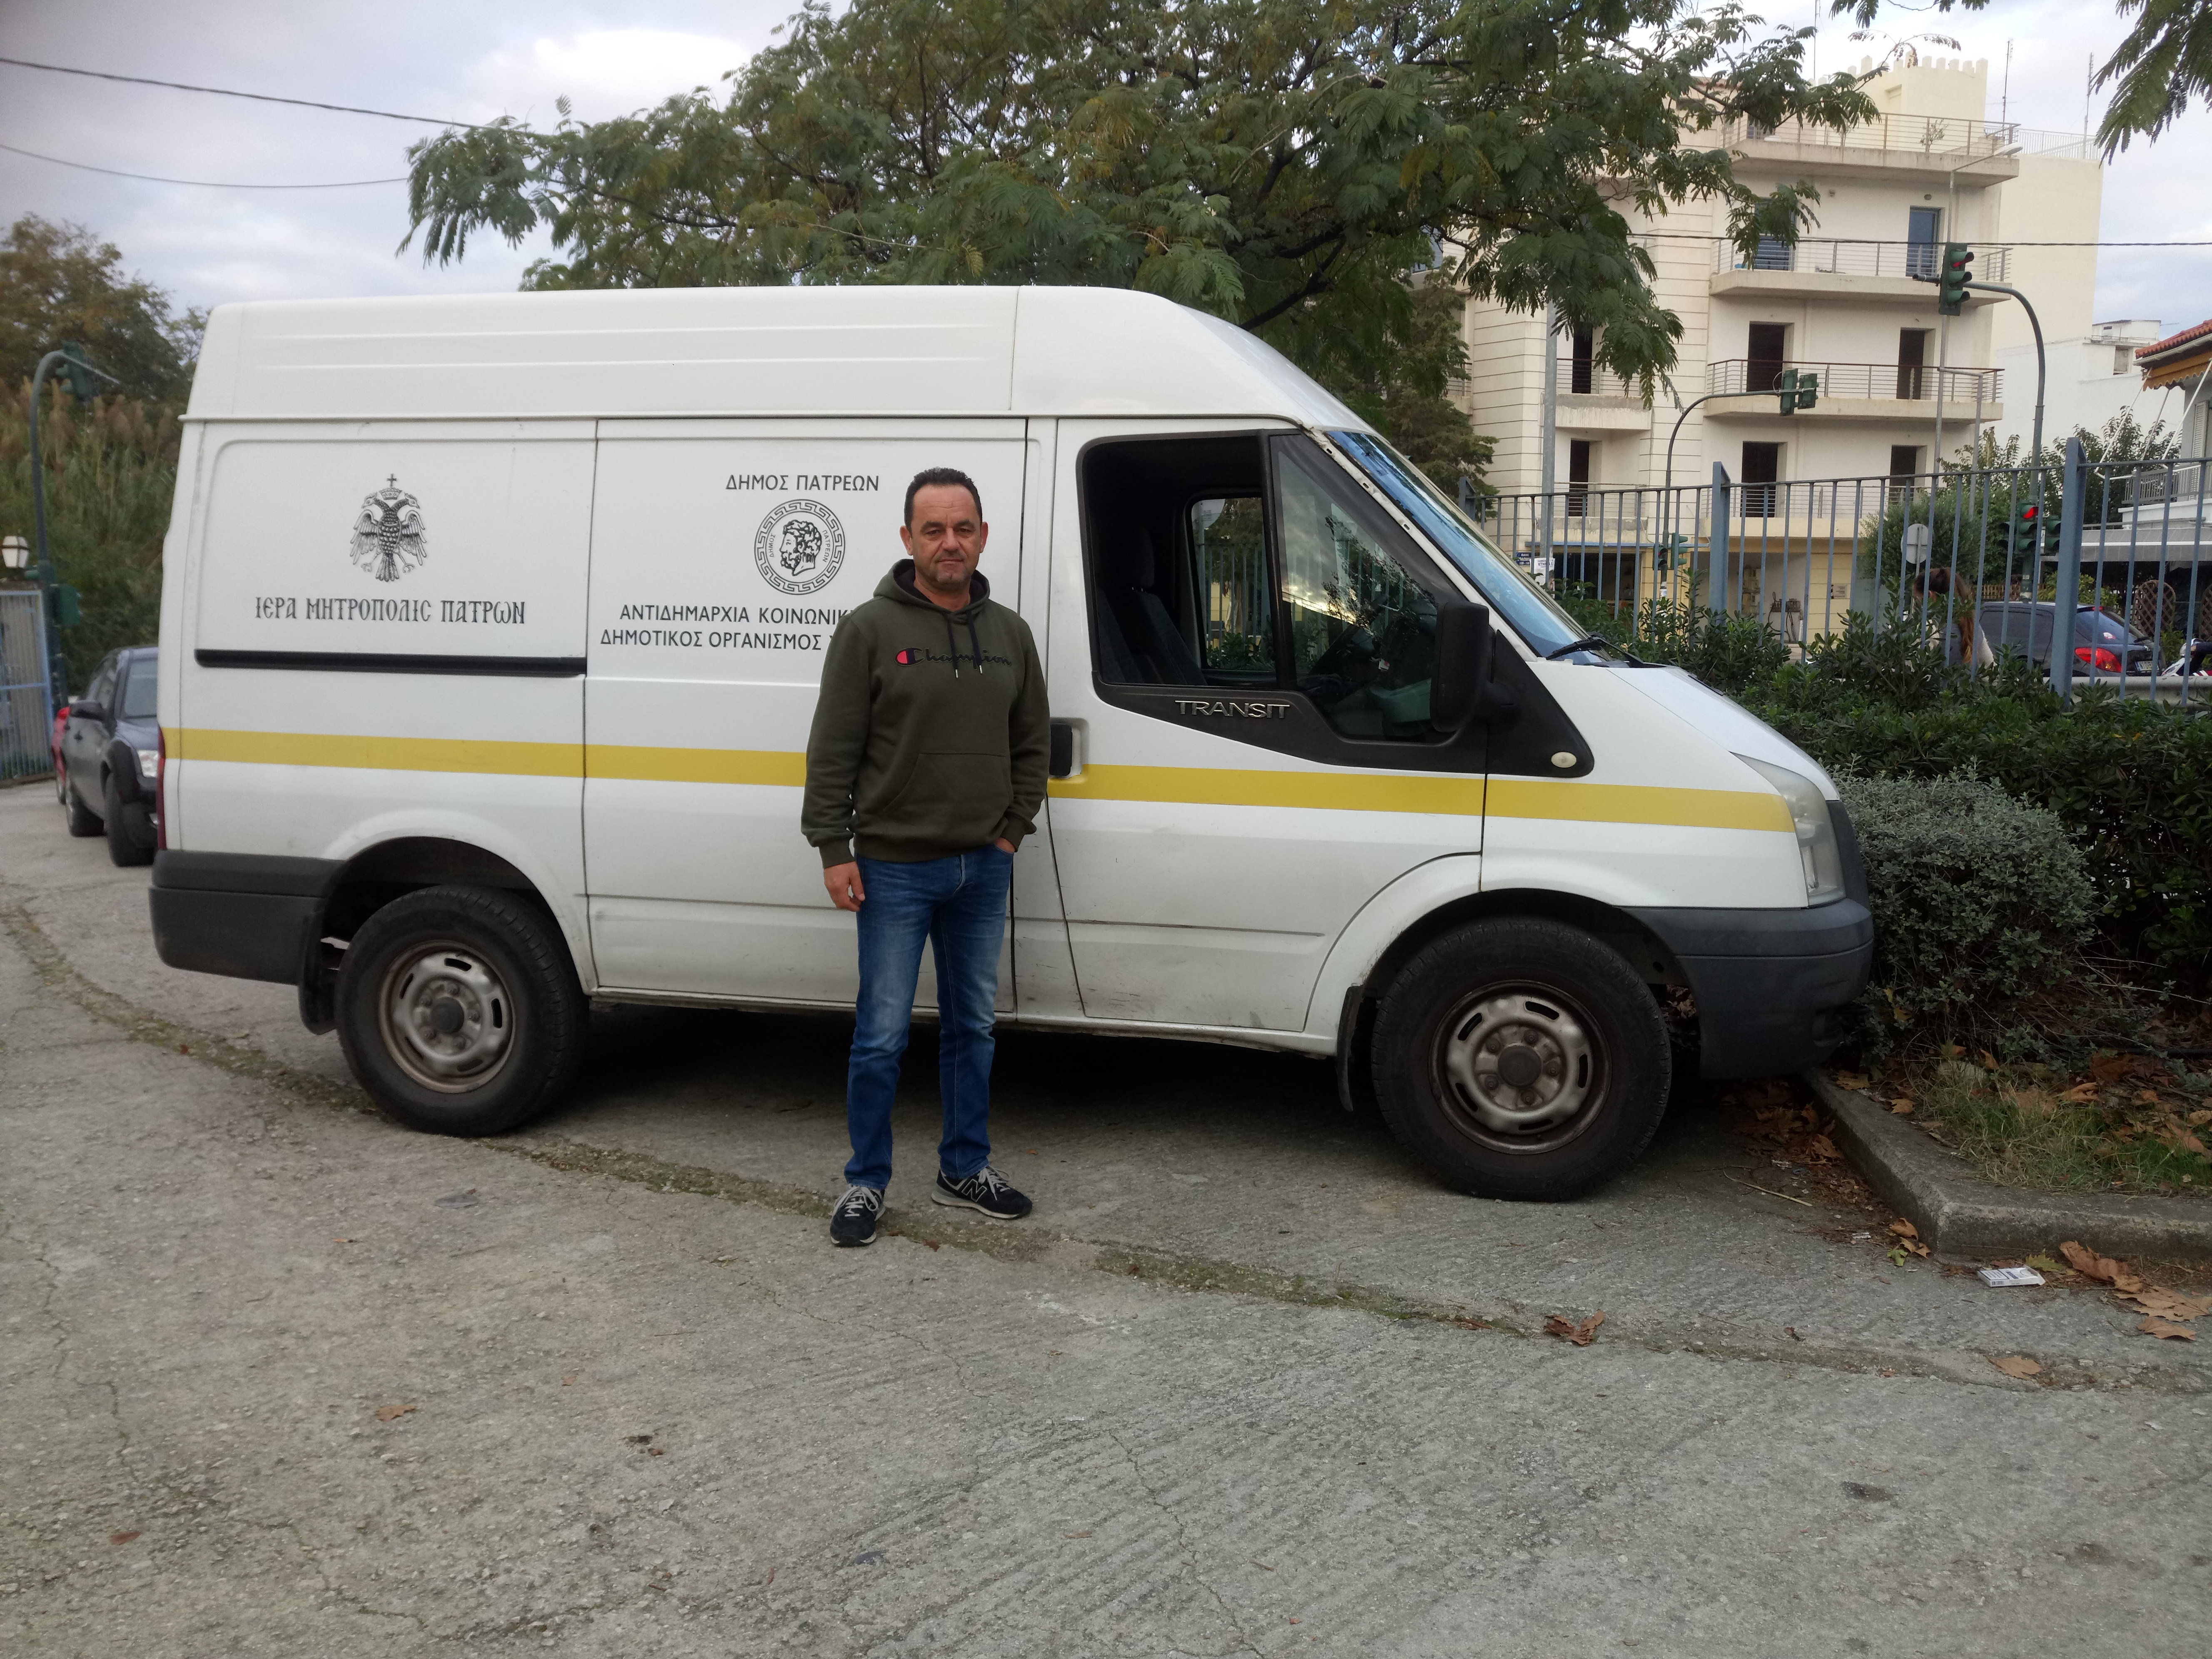
Φώτο αυτοκίνητο –κινητή Μονάδα

Slide 38
ΛΟΙΠΕΣ ΔΡΑΣΕΙΣ ΚΟΙΝΩΝΙΚΗΣ ΥΠΟΣΤΗΡΙΞΗΣ ΕΥΠΑΘΩΝ ΟΜΑΔΩΝ
ΔΡΑΣΗ
ΣΤΟΙΧΕΙΑ ΩΦΕΛΟΥΜΕΝΩΝ
Κοινωνικές έρευνες για άστεγους – Βεβαιώσεις Αστεγίας
Δωρεάν Φορολογικές Δηλώσεις
Συνεργασία με την ΕΤΕΜ για δωρεάν αλλαγή ηλεκτρολογικού σχεδίου του σπιτιού
Δωροεπιταγές
Λοιπές έκτακτες παροχές
Αιτήματα 730 – κοινωνική επίσκεψη και αξιολόγηση: 410
Περισσότερες από 250 δηλώσεις
Περισσότερα από 85 αιτήματα
Περίπου 20-30 κάθε γιορτές (Χριστούγεννα – Πάσχα)

Slide 39
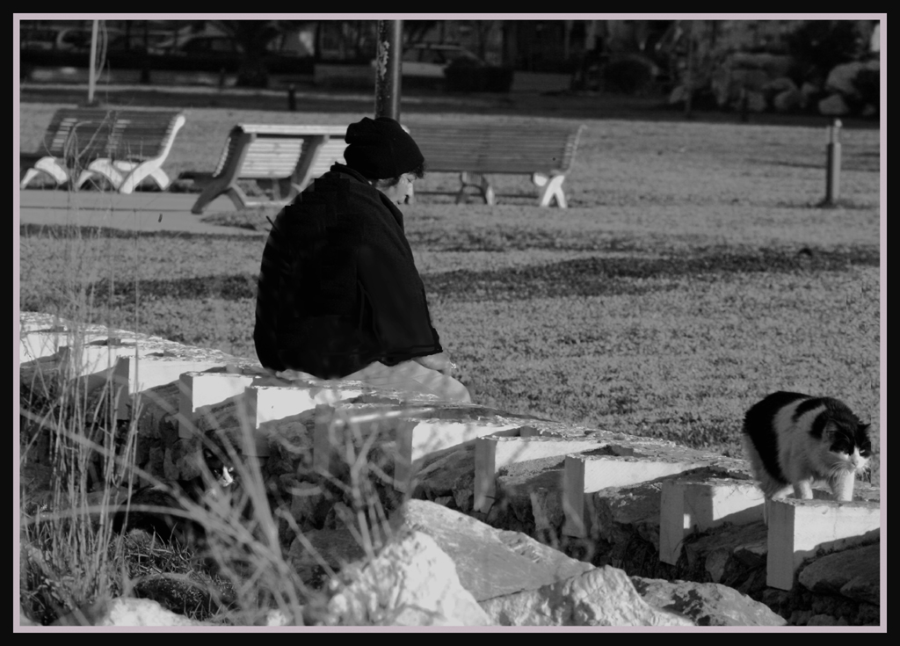

Slide 40
ΣΤΟΙΧΕΙΑ ΠΡΟΣΩΠΙΚΟΥ
Ανά Δομή
ΣΥΜΒΟΥΛΕΥΤΙΚΟ ΚΕΝΤΡΟ
2 μόνιμους ψυχολόγους
ΚΟΙΝΩΝΙΚΟ ΠΑΝΤΟΠΩΛΕΙΟ
2 Κοινωνικούς Λειτουργούς – η μία ΙΔΟΧ
1 Διοικητικό – ΙΔΟΧ
1 Γενικών Καθηκόντων – ΙΔΟΧ
ΣΥΣΣΙΤΙΑ
2 Μαγείρους – ΙΔΟΧ
2 Βοηθούς Μαγείρους – ΙΔΟΧ
1 Γενικών Καθηκόντων - ΙΔΟΧ
ΓΡΑΦΕΙΟ ΑΣΤΕΓΩΝ – ΔΕΗ – Λοιπά θέματα
1 Κοινωνική Λειτουργός
ΚΕΝΤΡΟ ΚΟΙΝΟΤΗΤΑΣ
3 Κοινωνικούς Λειτουργούς
1 ψυχολόγο
1 Διοικητικό
1 Παιδαγωγό
1 οδηγό
2 Γενικών Καθηκόντων
όλοι ΙΔΟΧ

Slide 41
ΟΙΚΟΝΟΜΙΚΑ ΣΤΟΙΧΕΙΑ
ΧΡΗΜΑΤΟΔΟΤΟΥΜΕΝΑ ΠΡΟΓΡΑΜΜΑΤΑ
ΕΝΔΕΙΚΤΙΚΕΣ ΔΑΠΑΝΕΣ ΚΟΔΗΠ ΓΙΑ ΤΙΣ ΔΡΑΣΕΙΣ
ΔΟΜΕΣ ΠΑΡΟΧΗΣ ΒΑΣΙΚΩΝ ΑΓΑΘΩΝ: ΚΟΙΝΩΝΙΚΟ ΠΑΝΤΟΠΩΛΕΙΟ – ΣΥΣΣΙΤΙΑ : Π/Υ 3 ετίας – 508.971 €
ΔΙΕΥΡΥΜΕΝΟ ΚΕΝΤΡΟ ΚΟΙΝΟΤΗΤΑΣ : Π/Υ 3 ετίας –
Πρόγραμμα : Στέγαση – Επανένταξη: προϋπολογισμός 215.000 – υλοποίηση 48.158
Πρόγραμμα NEBSOC : Αξιοποίηση έτοιμου φαγητού για σίτιση κατ’ οίκον – Π/Υ 350.316 € - απορρόφηση πάνω από 65%
ΤΟΠΣΑ :παροχή Συνοδευτικών Υπηρεσιών - π/υ 21.000
Τρόφιμα
Για δεκατιανό: περίπου
25000€ / μήνα – 250.000 € / έτος
Για Κοινωνικό Παντοπωλείο - Συσσίτια : περίπου900.000 – 1.000.000€ /έτος
Στέγαση αστέγων : 75.000€ ετησίως περίπου
Γραφική ύλη χαρτί - τονερ : 18.750 € περίπου το χρόνο
Προμήθεια εγκατάσταση τηλ. Κέντρου σε Νέες Δομές: 22.000 €
Αγορά ξενόγλωσσων βιβλίων 22.000 ετησίως περίπου

Slide 42
ΝΕΕΣ ΔΡΑΣΕΙΣ
ΕΓΚΕΚΡΙΜΕΝΑ προς ΥΛΟΠΟΙΗΣΗ
Προς ΥΠΟΒΟΛΗ
ΔΟΜΕΣ ΑΣΤΕΓΩΝ
ΔΗΜΟΥ ΠΑΤΡΕΩΝ :
ΑΝΟΙΚΤΟ ΚΕΝΤΡΟ ΗΜΕΡΑΣ: για 100 άτομα καθημερινά – Π/Υ 3ετίας : 538.200 €
ΥΠΝΩΤΗΡΙΟ : για 90 άτομα – Π/Υ 3ετιας : 556.920 €
ΠΑΡΑΡΤΗΜΑ ΡΟΜΑ στα πλαίσια του ΚΕΝΤΡΟΥ ΚΟΙΝΟΤΗΤΑΣ - κοστος 3ετίας 449.280 €

Slide 43
ΠΡΟΒΛΗΜΑΤΑ - ΔΥΣΚΟΛΙΕΣ
Ελλείψεις - εμπόδια
Προβλήματα
Προσωπικό
Ελλειπής χρηματοδότηση
Νομοθεσία / θεσμικό πλαίσιο
Γραφειοκρατία
Υποδομές – δημόσια μέριμνα για ειδικές ομάδες
Επιστημονικά εργαλεία για τις κοινωνικές υπηρεσίες
Συνεχής επιφόρτιση με νέα αντικείμενα χωρίς το αντίστοιχο προσωπικό – υποδομές - χρηματοδότηση
Αδυναμία εξυπηρέτησης όλων των πολιτών
Συχνά μεγάλος χρόνος αναμονής & ταλαιπωρία των πολιτών
Επιπλέον δουλειά χωρίς ουσιαστικό λόγο στο προσωπικό
Μη επαρκής χρόνος για ουσιαστική παροχή υπηρεσιών
Λειτουργία των υπαλλήλων καθ’ υπέρβαση του θεσμικού πλαισίου

Slide 44
Συνέργεια - Ευχαριστίες
Οι δράσεις αυτές με τόσο λίγο προσωπικό δεν θα ήταν εφικτές αν δεν είχαμε την αμέριστη στήριξη της Διοίκησης και των υπηρεσιών του Δήμου :
Ευχαριστούμε θερμά
Την Διεύθυνση & το τμήμα Διοικητικού του ΚΟΔΗΠ
Το τμήμα Πρόνοιας του Δήμου
Τις οικονομικές, Τεχνικές και όλες τις υπηρεσίες του Δήμου που συνδράμουν στο έργο μας
Τους εθελοντές που στηρίζουν το έργο μας.

Slide 45
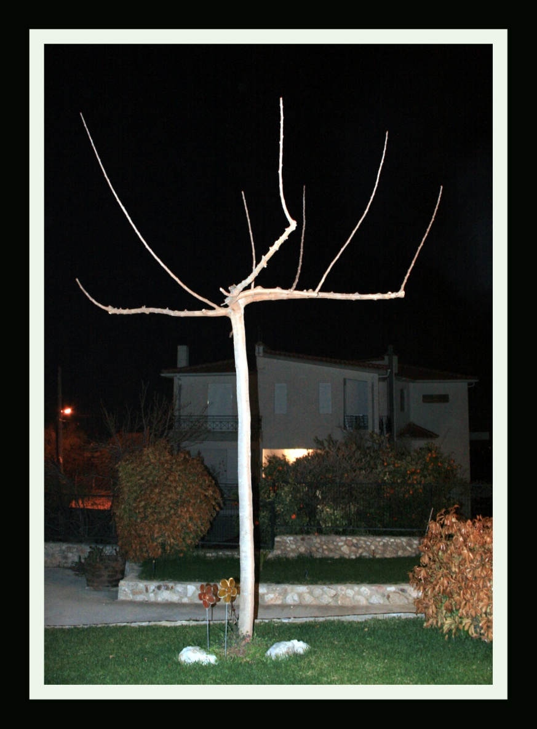

Γιατί …. και στο ξερό δένδρο μπορούμε να βάλουμε χρώμα

